Slide 1
CÁC ỨNG DỤNG CHỦ CHỐT
Bài 9: Microsoft Excel

Slide 2
NỘI DUNG BÀI GIẢNG
1
2
3
5
Mục tiêu bài học
Quản lý sổ tính
Thao tác với nội dung
Định dạng và kiểm tra lỗi chính tả
4
Công thức và hàm trong Excel
6
Sắp xếp hoặc lọc dữ liệu
Làm việc với biểu đồ
7
In trang tính
8

Slide 3
MỤC TIÊU BÀI HỌC
Quản lý được các sổ tính: tạo mới, nhập dữ liệu, di chuyển, lưu, đóng, mở
Thao tác được với nội dung
Nhập các công thức và hàm căn bản
Định dạng, sắp xếp hoặc lọc được dữ liệu
Tạo và thao tác với biểu đồ
Tùy chỉnh thiết lập trang in

Slide 4
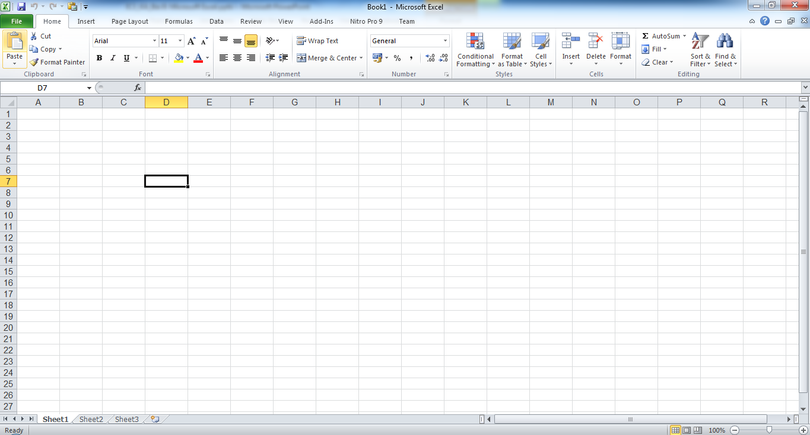
Quản lý sổ tính
Sổ tính
Cell Address (Địa chỉ ô)
Active Cell
(Ô hoạt động)
Cell (Ô)
Trang tính

Slide 5
Quản lý các sổ tính
Tạo mới một sổ tính trống
Tạo một sổ tính mới từ sổ tính mẫu
Nhập dữ liệu trong trang tính
Nhập các số hoặc ngày tháng
Di chuyển xung quanh trang tính
Lưu sổ tính
Đóng sổ tính
Mở sổ tính

Slide 6
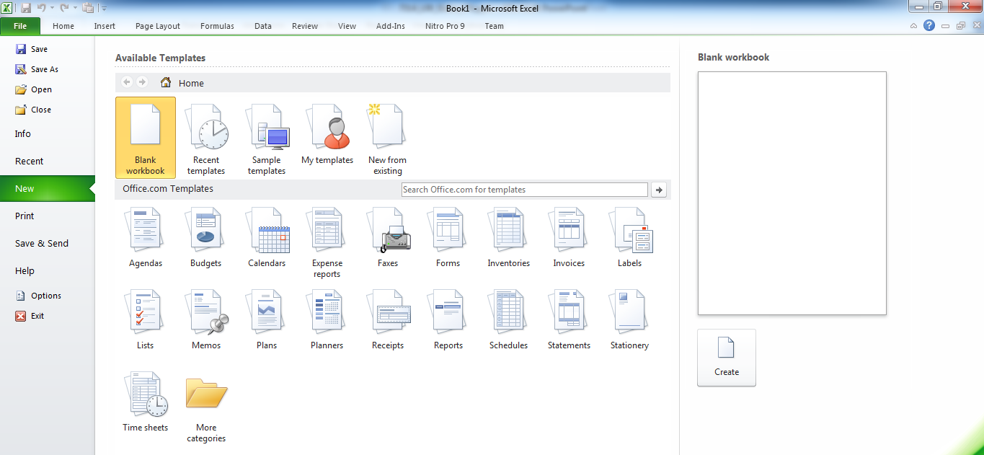
Quản lý các sổ tính
Tạo mới một sổ tính trống
  hoặc nhấn Ctrl +N

Slide 7
Quản lý các sổ tính
Tạo một sổ tính mới từ một mẫu

Slide 8
Quản lý các sổ tính
Nhập dữ liệu trong trang tính
    Nhấp chuột vào ô để chọn và sau đó nhập liệu
    Sử dụng phím Backspace hoặc Delete để khắc phục lỗi nhập liệu đầu vào
    Kết thúc việc nhập liệu, nhấn ENTER để di chuyển đến ô tiếp theo, hoặc nhấn TAB để di chuyển đến ô tiếp theo ở bên phải
    Có thể nhấp chuột vào ô khác hoặc nhấn bất kỳ phím mũi tên nào để chấp nhận dữ liệu đầu vào trong ô hiện tại

Slide 9
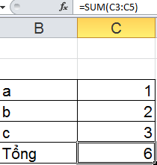
Quản lý các sổ tính
Nhập dữ liệu trong trang tính
    Công thức hiển thị trên Formula bar
    Văn bản (Text)- bên trái ô
    Số (Numbers)- bên phải ô
    Trong ô kết quả của công thức

Slide 10
Quản lý các sổ tính
Nhập các số hoặc ngày tháng
  Số là các giá trị hằng số mặc định được căn lề phải trong ô
  Nếu nhập các ký tự khác với các chữ số, Excel xử lý toàn bộ dữ liệu nhập vào ô đó là nhãn
  Excel hiển thị các giá trị không có định dạng

Slide 11
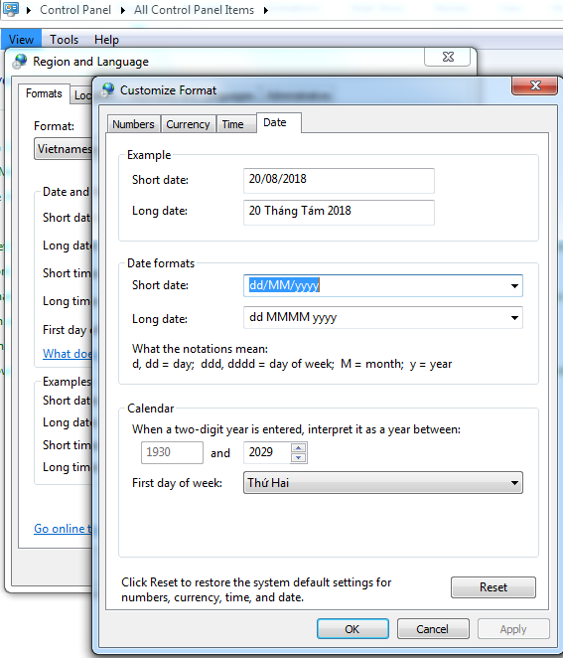
Quản lý các sổ tính
Nhập các số hoặc ngày tháng
  Khi nhập các giá trị ngày tháng, nhập ở dạng số
    Mặc định các giá trị ngày tháng là m-d-yy
    Nếu Excel không thể hiểu được giá trị ngày tháng,
    nó sẽ hiển thị giá trị ở dạng văn bản
    có vấn đề trong công thức nếu sử dụng dữ liệu
    các ô này

Slide 12
Quản lý các sổ tính
Di chuyển xung quanh trang tính
Scroll Bars (Các thanh cuộn) | Nhấp chuột vào các mũi tên ở phía cuối để di chuyển đến một dòng hoặc một cột tại một thời điểm. Nhấp chuột và kéo hộp cuộn để hiển thị vị trí khác trong trang tính.
Left, Right, Up, Down | Nhấn các phím chỉ hướng để di chuyển đến một ô tại một thời điểm.
Home | Di chuyển đến cột A trong dòng hiện tại.
CTRL+ HOME | Di chuyển tới ô A1.
CTRL+END | Di chuyển tới ô cuối cùng có dữ liệu trong bản báo cáo.
CTRL+G or F5 | Hiển thị hộp thoại Go To để cho phép bạn di chuyển nhanh chóng đến địa chỉ ô, tên của dải ô, hoặc dấu trang (bookmark). Có thể sử dụng nút Special trong hộp thoại Go To để tìm kiếm kiểu thông tin xác định.

Slide 13

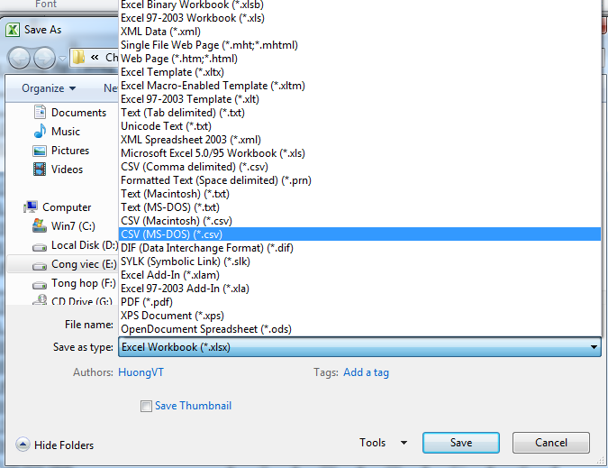
Quản lý các sổ tính
Lưu sổ tính
    Lưu sổ tính mới
    Lưu những thay đổi được thực hiện
    với một tệp tin đang tồn tại
    Để lưu thay đổi vào một tập tin có sẵn
    Lưu tập tin dưới một định dạng khác

Slide 14
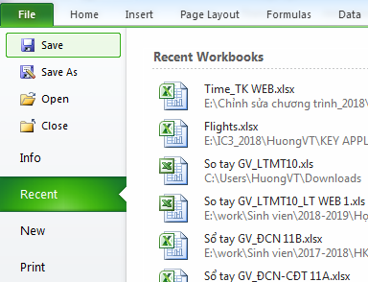
Quản lý các sổ tính
Mở sổ tính
Cảnh báo khi mở một tệp tin đã được lưu dưới dạng đính kèm trong thư điện tử
Cách 1
Cách 2
thực hiện những thay đổi

Slide 15
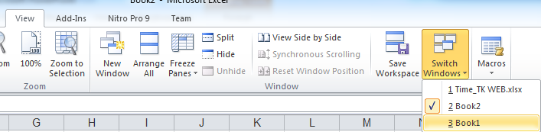
Quản lý các sổ tính
Chuyển đổi giữa các sổ tính

Slide 16
Quản lý các sổ tính
Đóng các sổ tính
    Nhấp chuột vào thẻ File và sau đó chọn Close, hoặc
    Nhấn CTRL+W hoặc CTRL+F4, hoặc
    Nhấp chuột vào nút Close của ứng dụng

Slide 17
Thao tác với nội dung
Để thay đổi nội dung của ô ta nhập nội dung mới cho ô và nhấn ENTER
Để sửa lỗi nhập liệu, nhấn BACKSPACE hoặc DELETE
Để kích hoạt chế độ chỉnh sửa của Excel:
  Nhấn phím F2, hoặc
  Nhấp đúp chuột vào ô đó; Excel sẽ hiển thị điểm chèn văn bản
  Sau khi kích hoạt, lựa chọn phần văn bản trong ô:
    Nhập văn bản thay thế, nhấn ENTER để thoát chế độ chỉnh sửa; hoặc
    Dùng DELETE để xóa các ký tự không mong muốn trong nội dung của ô

Slide 18
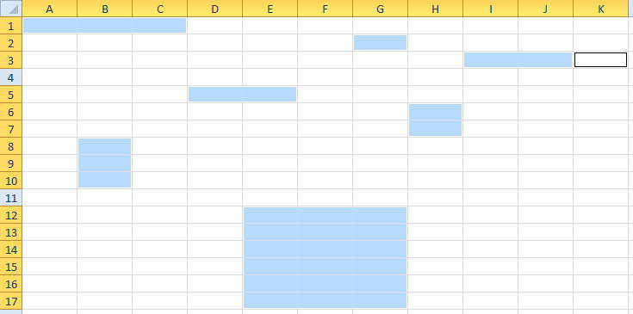
Thao tác với nội dung
Chọn các ô
    Chọn một vùng
    Chọn nhiều vùng không liên tục
    Chọn toàn bộ trang tính
    Chọn dòng hoặc cột

Slide 19
Thao tác với nội dung
Single cell (Ô đơn) | Nhấp chuột vào một ô
Extend the selection - Mở rộng vùng chọn | Nhấp chuột vào ô đầu tiên và kéo đến ô cuối cùng trong dải ô cần chọn; hoặc nhấp chuột vào ô đầu tiên, giữ phím , và nhấp chuột vào ô cuối trong dải ô.
Entire row- Cả dòng | Nhấp chuột vào tiêu đề dòng khi bạn quan sát thấy .
Entire column- Cả cột | Nhấp chuột vào tiêu đề cột khi bạn quan sát thấy .
Entire worksheet- Cả trang tính | Nhấp chuột vào nút Select All.

Slide 20
Thao tác với nội dung
Non-adjacent cells, columns, or rows -Các ô, các cột, hoặc các dòng không liền kề | Nhấp chuột vào ô, cột, hoặc dòng, giữ phím Ctrl, nhấp chuột vào ô, cột, dòng cần chọn tiếp theo.
Multiple rows- Nhiều dòng | Nhấp chuột vào số của dòng đầu tiên và kéo qua các dòng cần chọn.
Multiple columns -Nhiều cột | Nhấp chuột vào ký tự cột đầu tiên và kéo qua các cột cần chọn.

Slide 21
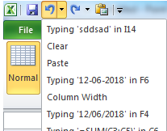
Thao tác với nội dung
Sử dụng tính năng
Thực hiện lùi lại (Undo)
Thực hiện lặp lại (Repeat)
Undo
Repeat
lùi lại đến tối đa 100 lệnh

Slide 22
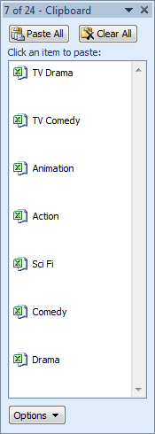
Thao tác với nội dung
Sao chép và di chuyển dữ liệu
  Sử dụng Clipboard: mở nhóm Clipboard của thẻ Home
Cut (Cắt) | Chuyển nội dung của một ô hoặc của dải ô vào trong Office Clipboard.
Copy (Sao chép) | Sao chép nội dung của ô hoặc dải ô vào trong Office Clipboard.
Paste (Dán) | Dán bất kỳ hoặc tất cả các nội dung từ Office Clipboard vào một hoặc nhiều vị trí.

Slide 23
Thao tác với nội dung
Sao chép và di chuyển dữ liệu
Sử dụng Công cụ
  Trỏ chuột vào đường viền của ô chứa nội dung muốn di chuyển và sau đó kéo nội dung của ô tới vị trí mới.
  Trỏ chuột vào đường viền của ô chứa nội dung muốn sao chép, nhấn phím CTRL và sau đó kéo nội dung của ô tới vị trí mới.

Slide 24

Thao tác với nội dung
Sao chép và di chuyển dữ liệu
  Marquee chỉ ra vùng dữ liệu bạn muốn sao chép hoặc cắt. Để xóa hình chữ nhật chuyển động đó:
    Nhấn ESC; hoặc
    Nhập ký tự đầu tiên, số hoặc ký hiệu của mục dữ liệu mới; hoặc
    Nhấn ENTER để dán các mục đã bị cắt hoặc sao chép vào duy nhất vị trí hiện tại

Slide 25
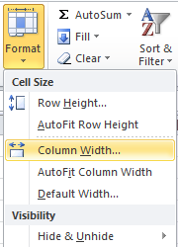
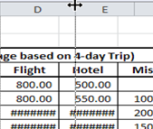

Thao tác với nội dung
Thay đổi độ rộng cột/chiều cao dòng:
Cách 1. Trên thẻ Home, trong nhóm Cells
chọn Format
    Cách 2.
Thay đổi độ rộng cột D
Thay đổi chiều cao dòng
Thay đổi độ rộng cột
Thay đổi chiều cao dòng 5

Slide 26
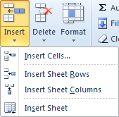
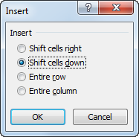
Thao tác với nội dung
Thêm dòng, cột, hoặc ô
    Hoặc Nhấp chuột phải vào cột/dòng/ ô đã chọn và chọn Insert
  Chèn một hoặc nhiều ô
  vào vị trí hiện tại
  Chèn một dòng lên trên
  dòng đã chọn
  Chèn một cột vào phía bên trái
  cột đã chọn
  Chèn một trang tính (sheet) vào phía bên trái
  sheet đã chọn

Slide 27
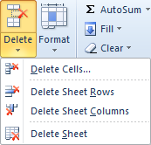
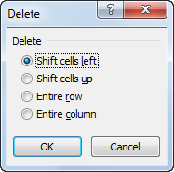
Thao tác với nội dung
Xóa các dòng, cột, hoặc ô
    Hoặc Nhấp chuột phải vào cột/dòng/ ô đã chọn và chọn Delete
    Hoặc Nhấn Ctrl+ (-) từ bàn phím số, chọn tùy chọn tương ứng và chọn OK
  xóa một hoặc nhiều ô
  ở vị trí hiện tại
xóa dòng đã chọn
xóa cột đã chọn

Slide 28
Thao tác với nội dung
Quản lý các trang tính
    Để đổi tên một thẻ trang tính:
      Trên thẻ Home, trong nhóm Cells, nhấp chuột vào Format, và chọn Rename Sheet; hoặc
      Nhấp đúp chuột vào tên thẻ trang tính và nhập tên mới; hoặc
      nhấp chuột phải vào thẻ trang tính và sau đó nhập tên mới.
1
2
1
Đầu tiên
3
Trước đó
2
Tiếp theo
4
Cuối cùng
3
4

Slide 29
Thao tác với nội dung
Chèn các trang tính
    Nhấn SHIFT+F11; hoặc
    Nhấp chuột phải vào thẻ muốn thêm một trang tính, chọn Insert/Worksheet/ chọn OK
  Chèn một trang tính (sheet) vào phía bên trái
  sheet đã chọn
  Chèn một trang tính (sheet) vào cuối

Slide 30
Thao tác với nội dung
Xóa các trang tính
    Nhấp chuột phải vào thẻ trang tính và chọn Delete
xóa trang tính đã chọn

Slide 31
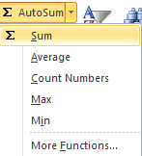
Tạo các công thức đơn giản
Công thức là phép tính toán sử dụng các dữ liệu trong ô hoặc các ô khác:
  Tự động tính tổng theo hàng hoặc cột
  Thực hiện phân tích “What if” dựa trên một
  hoặc nhiều giá trị đầu vào
  Sử dụng một hoặc nhiều hàm để thực hiện

Slide 32
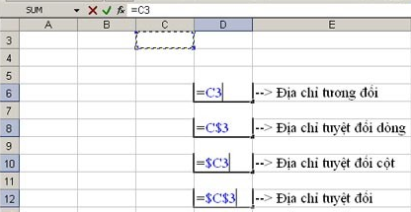
Tạo các công thức đơn giản
Địa chỉ ô trong Excel
  Nhấn F4 khi nhập địa chỉ ô để chuyển từ địa chỉ tương đối sang tuyệt đối
tiêu đề cột tiêu đề dòng
Tham chiếu ô thay đổi khi sao chép
Cố định, không thay đổi khi sao chép

Slide 33
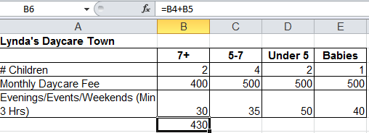
Tạo các công thức đơn giản
Nhập địa chỉ của ô bằng cách gõ trực tiếp,
hoặc nhấp chuột vào các ô liên quan
Bắt đầu
Ô nhập công thức sẽ hiển thị kết quả

Slide 34
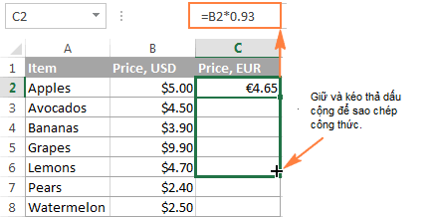
Tạo các công thức đơn giản
Có thể sao chép ô chứa công thức sang các ô khác
  Các tham chiếu trong ô sẽ tự động thay đổi khi được dán vào một ô mới
Excel tính các công thức theo “thứ tự tự nhiên”:
^ (Số mũ) → * (Nhân), / (Chia) → + (Cộng) , - (Trừ)

Slide 35
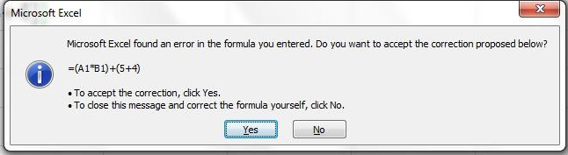
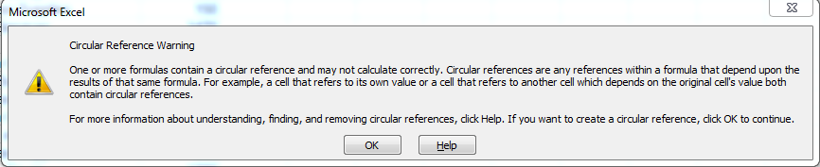
Tạo các công thức đơn giản
Lỗi trong công thức
Cảnh báo ô đó có sự khác biệt
trong việc sử dụng công thức so với các ô đứng cạnh

Slide 36
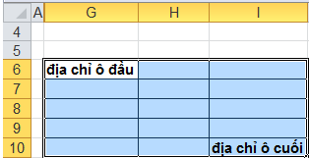
Sử dụng các hàm sẵn có trong Excel
=FUNCTION([các giá trị hoặc tham chiếu ô])
=SUM | Tính tổng các giá trị trong dãy các ô xác định.
=AVERAGE | Tính giá trị trung bình cộng của các ô xác định.
=MIN | Hiển thị giá trị nhỏ nhất trong dãy ô xác định.
=MAX | Hiển thị giá trị lớn nhất trong dãy ô xác định.
=COUNT | Đếm số các giá trị trong một dãy ô cụ thể.
dãy các ô G6:I10

Slide 37
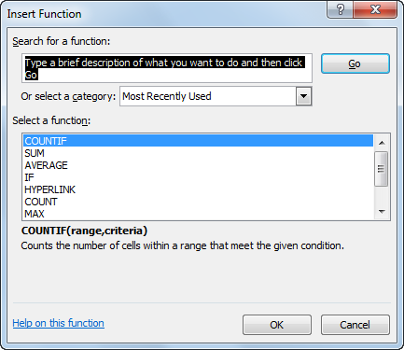
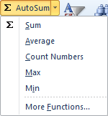
Sử dụng các hàm sẵn có trong Excel
Khi tính toán giá trị tổng, sử dụng trên thẻ Home trong nhóm Editing
Các hàm hay được sử dụng
  Chọn một hàm khác

Slide 38
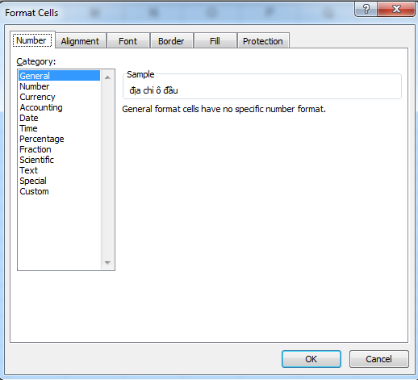

Định dạng trong trang tính
Để thay đổi giao diện cả dữ liệu; có thể định dạng một ô hoặc dải ô
Để áp dụng định dạng:
thanh công cụ Mini
Hoặc CTRL+ 1
Hoặc Phím tắt

Slide 39
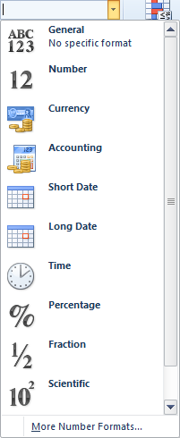
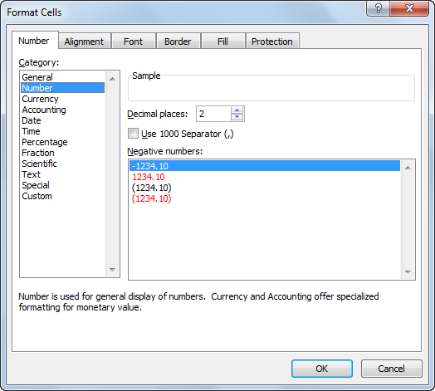

Định dạng trong trang tính
Định dạng các giá trị số và các chữ số thập phân
Số chữ số sau dấu phẩy (số thập phân)
Hộp thoại Format cells

Slide 40

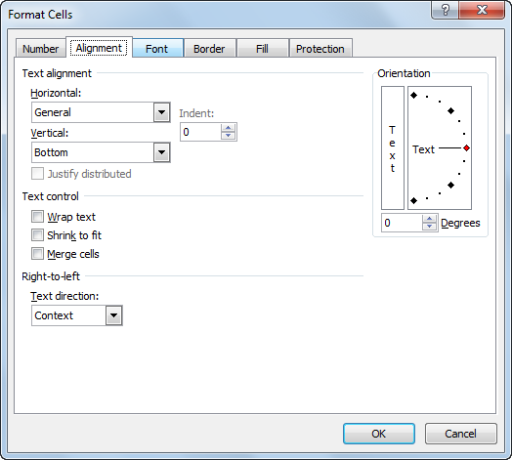
Định dạng trong trang tính
theo chiều ngang
Thay đổi căn lề ô
    Trên thẻ Home, nhóm Alignment
    Trên thẻ Home, trong nhóm Alignment
    nhấp chuột vào Format Cells:
theo chiều ngang

Slide 41
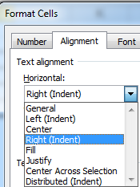
Định dạng trong trang tính
General, Left (Indent), Center, Right (Indent) | Thay đổi căn lề nội dung của bất kỳ ô nào về tổng quát (mặc định), trái, phải, hoặc giữa.
Fill | Nhân bản nội dung ô để chèn vào chiều rộng của ô một cách hoàn toàn.
Justify | Căn đều hai bên văn bản sang cả phía bên trái và bên phải của ô. Excel tự động bao văn bản khi hình thức căn đều văn bản được sử dụng.
Center Across Selection | Căn giữa tiêu đề xuyên qua nhiều cột cho các tiêu đề.
Distributed (Indent) | Phân phối nội dung trong ô bằng nhau giữa độ rộng ô còn sau khi thụt lề
Indent | Thụt lề văn bản từ bên trái của ô vào hai ký tự.

Slide 42
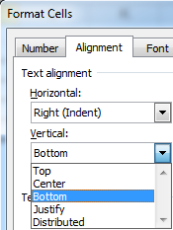
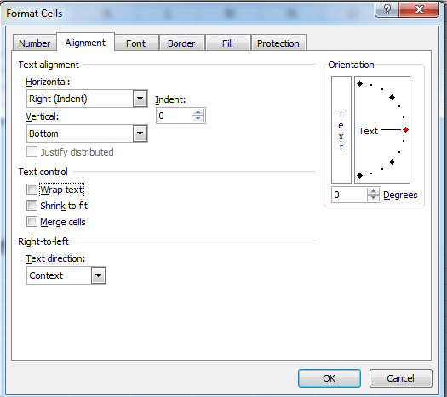
Định dạng trong trang tính
Xoay các giá trị
Tự động ngắt dòng phù hợp với cột
Trộn ô
Tự động điều chỉnh cỡ chữ văn bản để vừa với khoảng trống
Căn nội dung của ô vào phía trên, giữa, hoặc dưới của ô theo chiều dọc. Sử dụng lệnh Justify sẽ điều chỉnh nội dung ở giữa phía trên và phía dưới của các ô được trộn
Chiều của văn bản

Slide 43

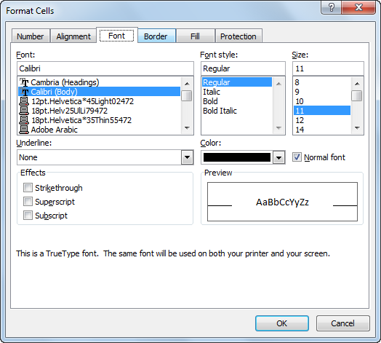
Định dạng trong trang tính
Thay đổi font chữ và kích thước
    Trên thẻ Home, trong nhóm Font,
    Thẻ Font trong hộp thoại Format Cells
    Nhấn CTRL+SHIFT+F và lựa chọn tùy
    chọn thích hợp từ thẻ Font

Slide 44
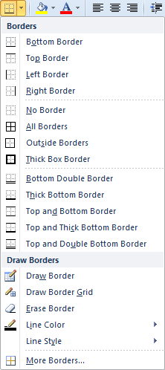
Định dạng trong trang tính
Áp dụng các đường viền cho ô
    Trên thẻ Home và trong nhóm Font
    Thêm đường viền bao quanh các ô chọn

Slide 45
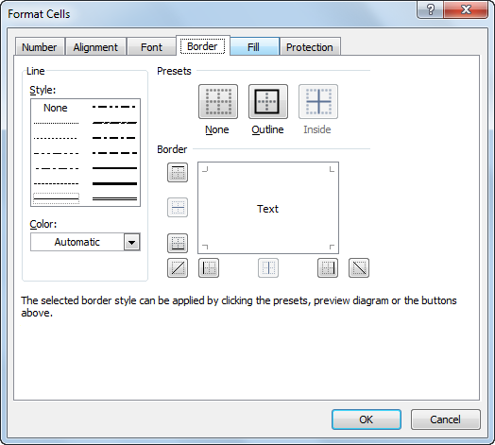
Định dạng trong trang tính
    Hộp thoại Format Cells/chọn thẻ Border
Line | Chọn phong cách cho đường hoặc màu sắc của đường viền
Presets | Lựa chọn một tùy chọn đã được thiết kế sẵn cho đường viền của các ô đã chọn.
Border | Thêm hoặc xóa các đường của các ô đã được chọn.

Slide 46
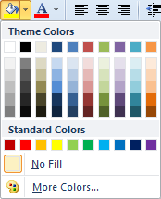
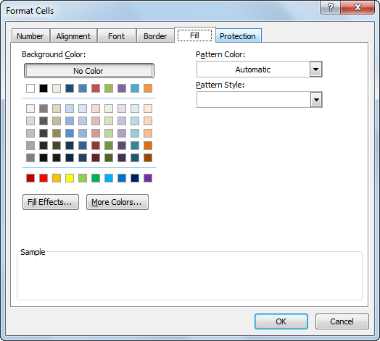
Định dạng trong trang tính
Áp dụng màu sắc và các mẫu (patterns)
    Trên thẻ Home, trong nhóm Font, nhấp chuột vào mũi tên
    của (Fill Color), hoặc

Slide 47
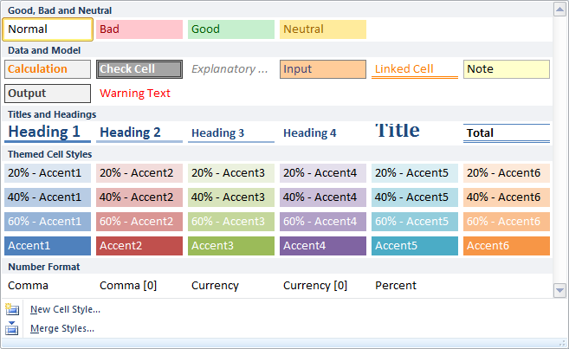
Định dạng trong trang tính
Sử dụng phong cách ô
  Chọn từ nhóm Styles trong thẻ Home.

Slide 48
Định dạng trong trang tính
Sử dụng phong cách ô
  Khi sử dụng phong cách trong một sổ tính, không lưu trong tập tin mẫu
  Khi thay đổi một phong cách, Excel áp dụng thay đổi đó cho tất cả các ô sử dụng phong cách trong mọi trang tính của sổ tính
  Không thể xác định được ô đó đang sử dụng phong cách nào
  Dựa trên phong cách của theme đang được sử dụng nếu thay đổi theme hoặc định dạng theme thì phong cách thay đổi

Slide 49
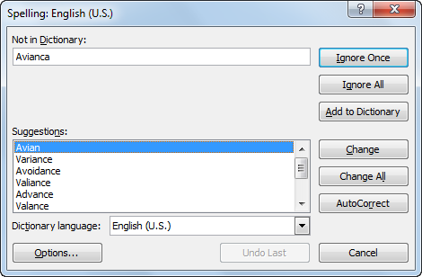
Kiểm tra chính tả
Chỉ kiểm tra các nhãn văn bản
Không thể kiểm chứng sự chính xác của các số, ngày tháng và các giá trị thời gian một cách tự động
Để kích hoạt tính năng Spelling:
  Trên thẻ Review, trong nhóm Proofing
  chọn Spelling; hoặc
  Nhấn F7

Slide 50


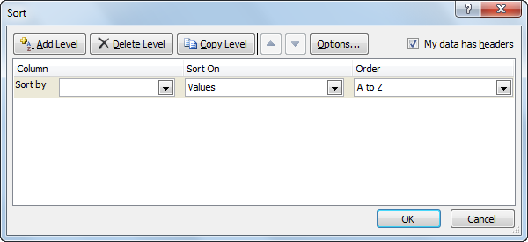
Sắp xếp hoặc lọc dữ liệu
Sắp xếp dữ liệu
    Trên thẻ Data
    Trên thẻ Home

Slide 51
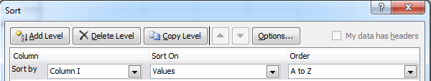
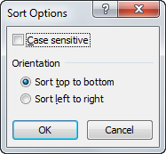
Sắp xếp hoặc lọc dữ liệu
Add Level, Delete Level, Copy Level | Thêm, xóa, hoặc sao chép các cột hoặc dòng sắp xếp
Move Up/Move Down | Di chuyển mức độ sắp xếp đã chọn lên mức độ sắp xếp cao hơn hoặc thấp hơn trong thứ tự sắp xếp.
Options | Sắp xếp theo cột hoặc dòng hay sắp xếp từ trái qua phải, và lựa chọn tiêu chuẩn sắp xếp có phân biệt chữ in hoa, in Thường hay không
My data has headers | Coi dòng/cột đầu tiên là nhãn
Column | Chỉ ra cột được sử dụng cho một mức độ sắp xếp.

Slide 52
Sắp xếp hoặc lọc dữ liệu
Sort On | Lựa chọn ô dữ liệu để sắp xếp, bao gồm Values (giá trị), Cell Color (màu của ô), Font Color (màu chữ), hoặc Cell Icon (biểu tượng của ô).
Order | Lựa chọn khi nào bạn muốn dữ liệu được sắp xếp theo thứ tự tăng dần (A đến Z, nhỏ nhất tới lớn nhất) hoặc theo chiều giảm dần (Z đến A, lớn nhất đến nhỏ nhất).
Sort by | Lựa chọn cột đầu tiên mà Excel sẽ sử dụng để sắp xếp cơ sở dữ liệu (mức độ sắp xếp chính).
Then by | Lựa chọn các cột tiếp theo được sắp xếp. Khi nhiều dòng trong khóa sắp xếp chính có giá trị giống nhau.

Slide 53
Sắp xếp hoặc lọc dữ liệu
Lọc thông tin
  Ẩn đi những bản ghi không quan tâm.
  Không làm thay đổi nội dung hoặc thứ tự của thông tin
  Biểu tượng AutoFilter ở phía bên phải của tên cột hoặc trường
  Dữ liệu khác ở trong các cột có thêm các tiêu chuẩn lựa chọn khác

Slide 54
Sắp xếp hoặc lọc dữ liệu
Lọc thông tin
Numbers | Bao gồm 10 giá trị trên cùng, trên/dưới giá trị trung bình.
Dates | Bao gồm các giá trị ngày hôm nay, ngày mai, ngày hôm qua, tuần này/tuần tới/tuần trước, tháng này/tháng tới/tháng trước, quý này/quý tới/quý trước, năm này/năm tới/năm trước, năm-tháng-ngày.
Text | Bao gồm các giá trị bắt đầu/kết thúc với, chứa, không chứa.

Slide 55

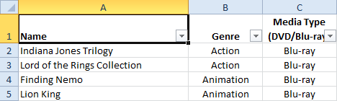
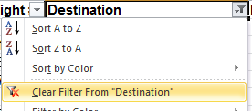
Sắp xếp hoặc lọc dữ liệu
  Lọc thông tin
  Để kích hoạt lệnh Filter, trên thẻ Data
    Sử dụng các mũi tên này để lọc thông tin và chỉ hiển thị dữ liệu
  Để xóa bộ lọc:
    Trên thẻ Data, trong nhóm Sort & Filter, nhấp chuột vào Clear; hoặc

Slide 56

Làm việc với biểu đồ
Chọn các dải ô của biểu đồ
Trên thẻ Insert, trong nhóm Charts
  Nhúng biểu đồ trên cùng trang tính chứa dữ liệu, hoặc có thể đặt các biểu đồ vào các trang tính riêng rẽ
  Mỗi tập dữ liệu trong biểu đồ là một chuỗi dữ liệu

Slide 57

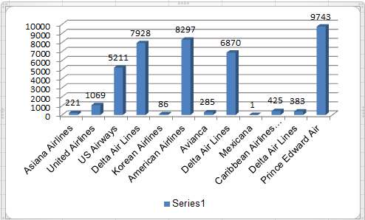
Làm việc với biểu đồ
Để hiệu chỉnh biểu đồ, lựa chọn đối tượng trong biểu đồ và sau đó sử dụng các lệnh trong dải ribbon Chart Tools
  trục Y (Y-Axis)
Nhãn -label
trục X (X-Axis)
Legend để giải thích ý nghĩa của các chuỗi dữ liệu

Slide 58
Làm việc với biểu đồ
Phản ánh chính xác bất kỳ mô hình dữ liệu hoặc xu hướng phát triển của dữ liệu
Biểu đồ được tạo ra dựa trên các ô chọn trước khi kích hoạt tính năng biểu đồ
  Nếu dữ liệu trong biểu đồ không phù hợp với việc phân tích dữ liệu, kiểm tra các chuỗi dữ liệu được sử dụng trong biểu đồ
  Thay đổi kiểu biểu đồ để minh họa cho tốt hơn cho dữ liệu

Slide 59

Làm việc với biểu đồ
Lựa chọn loại biểu đồ
Column | So sánh các giá trị theo thời gian hoặc các thể loại dữ liệu theo chiều dọc.
Line | So sánh xu hướng tiếp theo.
Pie | So sách các chuỗi dữ liệu với tổng giá trị.
Bar | So sánh các giá trị theo thời gian hoặc các thể loại dữ liệu theo chiều ngang.
Area | So sánh sự thay đổi liên tục của các vùng dữ liệu.
Scatter | Xác định các mô hình dữ liệu.
Stock | Hiển thị dữ liệu cao-thấp-đóng; yêu cầu ít nhất ba tập hợp dữ liệu

Slide 60
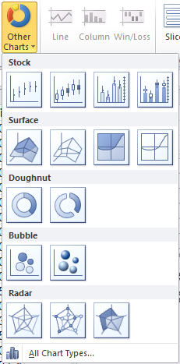
Làm việc với biểu đồ
Lựa chọn loại biểu đồ

Slide 61
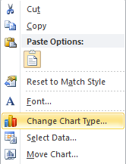

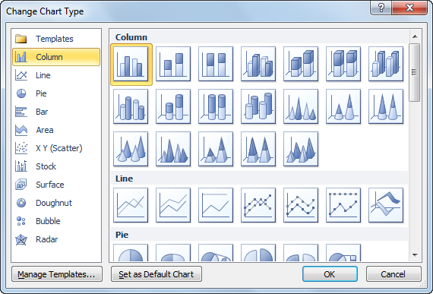
Làm việc với biểu đồ
Có thể sử dụng bất kỳ biểu đồ nào dưới dạng hai chiều hoặc ba chiều
Để thay đổi kiểu biểu đồ, nhấp chuột vào biểu đồ và:
    Trên thẻ Design
    Nhấp chuột phải vào vùng diện tích vẽ của biểu đồ

Slide 62

Làm việc với biểu đồ
Thay đổi bố cục của biểu đồ
Chart Title | Thêm tiêu đề cho biểu đồ
Axis Titles | Thêm các tiêu đề vào trục ngang và dọc; có thể tùy chỉnh các mục trong biểu đồ, chẳng hạn như đơn vị sử dụng trong trục dọc.
Legend | Bao gồm phần giải thích các chuỗi dữ liệu (legend) và vị trí của nó trong biểu đồ.
Data Labels | Bao gồm các nhãn dữ liệu trên biểu đồ.
Data Table | Hiển thị dữ liệu của biểu đồ và nằm bên dưới biểu đồ.
Axes | Bao gồm các nhãn trên các trục ngang và dọc.
Gridlines | Bao gồm các ô lưới trên biểu đồ.

Slide 63
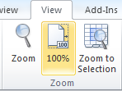
Sẵn sàng để in ấn
Thay đổi cách hiển thị trang tính sử dụng thẻ View:
Tùy chọn trên thanh trạng thái:
Zoom | Thay đổi độ phóng đại theo phần trăm để phóng to hoặc thu nhỏ trang tính.
100% | Điều chỉnh độ phóng đại về 100% ngay lập tức.
Zoom to Selection | Phóng đại vào một vùng ô đã chọn trong trang tính.

Slide 64
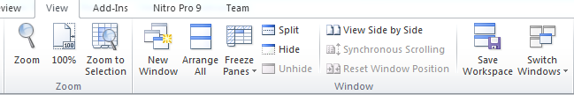
Sẵn sàng để in ấn
Điều chỉnh cách hiển thị:
Tách trang tính
Hiển thị cạnh nhau
Lưu không gian làm việc
Chuyển cửa sổ
Cửa sổ mới
Ẩn
Cuộn đồng bộ
Sắp xếp tất cả
Hiển thị
Thiết lập lại vị trí cửa sổ
Đóng băng các khung

Slide 65

Sẵn sàng để in ấn
Tùy chỉnh bản in
Để xem trước các ngắt trang nằm ở vị trí nào

Slide 66


Sẵn sàng để in ấn
Tùy chỉnh bản in
Chèn ngắt trang
bỏ qua các ngắt trang
Xóa ngắt trang
Xóa tất cả ngắt trang

Slide 67

Sẵn sàng để in ấn
Tùy chỉnh bản in
    Trên thẻ View
    Click (Page Break Preview) từ các nút nằm phía bên phải của thanh trạng thái
Số trang được hiển thị
kéo các ngắt trang đến một vị trí mới

Slide 68

Sẵn sàng để in ấn
Để thay đổi thiết lập trang:
  Trên thẻ Page Layout
  Trên thẻ Page Layout, trong nhóm Page Setup, nhấp chuột vào Page Setup Dialog box launcher
Khổ giấy
Lề trang
Hướng trang

Slide 69

Sẵn sàng để in ấn
Các thiết lập trang
Hướng trang- Portrait (dọc)
Landscape (ngang)
Mở rộng/thu hẹp theo tỷ lệ
Khổ giấy
Chất lượng in
Số trang đầu tiên

Slide 70

Sẵn sàng để in ấn
Thẻ Margins (Lề trang)
Margins | thiết lập lượng khoảng trống từ các cạnh của giấy xung quanh vùng diện tích được in trong trang tính. Tùy chọn Header thiết lập khoảng cách giữa tiêu đề và cạnh trên của trang, tùy chọn Footer thiết lập khoảng cách giữa chân trang và cạnh dưới của trang giấy
Center on page | Căn giữa trang tính theo chiều ngang, chiều dọc hoặc cả hai trên trang giấy.

Slide 71

Sẵn sàng để in ấn
  Cách khác để thay đổi lề trang:
    Nhấp chọn thẻ File chọn Print
    /chọn Show Margins
    sau đó kéo đường lề trang
Độ rộng cột
Lề tiêu đề
Lề trên
Lề trái & phải
Lề dưới
Lề chân trang

Slide 72

Sẵn sàng để in ấn
Thẻ Header/Footer
  Tiêu đề trang là văn bản được in trên mọi trang của trang tính
  Chân trang là văn bản được in ở dưới mọi trang

Slide 73

In trang tính
 | Format Text | Thay đổi font chữ và cỡ chữ được nhập vào một trong ba phần. | File Path | Chèn đường dẫn và tên tệp tin hiện tại vào tiêu đề hoặc chân trang; hiển thị thành mã &[Path]&[File].
 | Page Number | Mã &[Page] hiển thị trong phần được chọn của tiêu đề hoặc chân trang; | File Name | Chèn tên của tệp tin vào tiêu đề hoặc chân trang; hiển thị thành mã &[File].
 | Number of Pages | Mã &[Pages] hiển thị tổng số trang trong tài liệu | Sheet Name | Chèn tên của trang tính hiện tại; hiển thị thanh mã &[Tab].
 | Date | Chèn ngày tháng hiện tại vào báo cáo; được hiển thị thành mã &[Date]. | Picture | Chèn ảnh vào tiêu đề hoặc chân trang; hiển thị thành mã &[Picture].
 | Time | Chèn giờ hiện tại vào trong báo cáo; hiển thị thành mã &[Time]. | Format Picture | Thay đổi các thuộc tính cho ảnh.

Slide 74

In trang tính
Thẻ Sheet
Print area Lựa chọn phần trang tính muốn in.
Print titles Lặp lại các tiêu đề cột hoặc dòng trên mỗi trang được in
Print In các phần cụ thể của trang tính trong bản báo cáo
Page order Thay đổi thứ tự các trang được đánh số và được in.

Slide 75

In trang tính
In trang tính

Slide 76
TÓM TẮT BÀI HỌC
Các kỹ năng liên quan đến bài thi IC3
Thực hiện nhập, định dạng văn bản và công thức
Điều hướng và quản lý các trang tính
Sắp xếp và lọc dữ liệu
Tạo và thao tác với các biểu đồ
Tùy chỉnh các thiết lập trang

Slide 77
CÂU HỎI ÔN TẬP
1. Khu vực nào trong cửa sổ Excel cho phép nhập các giá trị và công thức?
a. Title Bar
b. Formula Bar
c. Standard Tool Bar
d. Menu Bar

Slide 78
CÂU HỎI ÔN TẬP
2. Việc nhận dữ liệu từ các ô nằm trong một Worksheet khác nhau được gọi là gì? (Chọn 1)
a. Referencing
b. Updating
c. Accessing
d. Functioning

Slide 79
CÂU HỎI ÔN TẬP
3. Một giá trị số có thể được coi là giá trị nhãn nếu ...... đứng trước.
a. Hash (#)
b. Exclamation (!)
c. Apostrophe (')
d. Tilde (~)

Slide 80
CÂU HỎI ÔN TẬP
4. Những đối tượng nào dưới đây của một trang tính (Worksheet) có thể được bảo vệ khỏi việc sửa đổi? (Chọn 1)
a. Object
b. Scenarios
c. Contents
d. Tất cả các đối tượng trên

Slide 81
CÂU HỎI ÔN TẬP
5. Kiểu dữ liệu nào dưới đây không phải là kiểu dữ liệu hợp lệ trong Excel? (Chọn 1)
a. Number
b. Date/Time
c. Character
d. Label

Slide 82
CÂU HỎI ÔN TẬP
6. Theo mặc định, mỗi sổ tính (Workbook) có 3 trang tính Sheet1, Sheet2, Sheet3. Để chèn một trang tính mới giữa Sheet1 và Sheet2, tùy chọn nào dưới đây là thao tác sẽ được sử dụng? (Chọn 1)
a. Nhấp chuột phải trên Sheet2 và chọn Insert
b. Nhấp chuột phải trên Sheet1 và chọn Insert
c. Nhấp chuột phải trên Sheet3 và chọn Insert
d. Không có thao tác nào đúng

Slide 83
CÂU HỎI ÔN TẬP
7. Tùy chọn nào sau đây không là chức năng chọn tất cả các ô trong một trang tính? (Chọn 1).
a. Nhấp chuột phải 3 lần trong trang tính
b. Nhấp chuột vào nút Select All
c. Sử dụng phím tắt Ctrl+A

Slide 84
CÂU HỎI ÔN TẬP
8. Trong Excel, thông báo lỗi #REF! nghĩa là gì? (Chọn 1)
a. Giá trị lỗi xảy ra khi một ô chứa một số với hai dấu chấm thập phân
b. Giá trị lỗi xảy ra khi một ô có định dạng là tiền tệ (currency) nhưng lại chứa dữ liệu loại text
c. Giá trị lỗi xảy ra khi ô tham chiếu không hợp lệ
d. Giá trị lỗi xảy ra khi ô tham chiếu là rỗng

Slide 85

CÂU HỎI ÔN TẬP
9. Khi bạn nhìn thấy biểu tượng sau, điều này chỉ ra
a. Bạn có thể chèn thêm một cột mới vào giữa 2 cột này
b. Bạn có thể kéo để thay đổi độ rộng của cột H và I
c. Bạn có thể kéo để thay đổi độ rộng cột H
d. Bạn có thể kéo để thay đổi độ rộng cột I

Slide 86

CÂU HỎI ÔN TẬP
10. Để lựa chọn nhiều ô không liền kề nhau trong Excel, phím nào sau được sử dụng
a. Shift
b. F2
c. Ctrl
d. F4

